Slide 1
KT Cloud Icons
Version 1.2

Slide 2














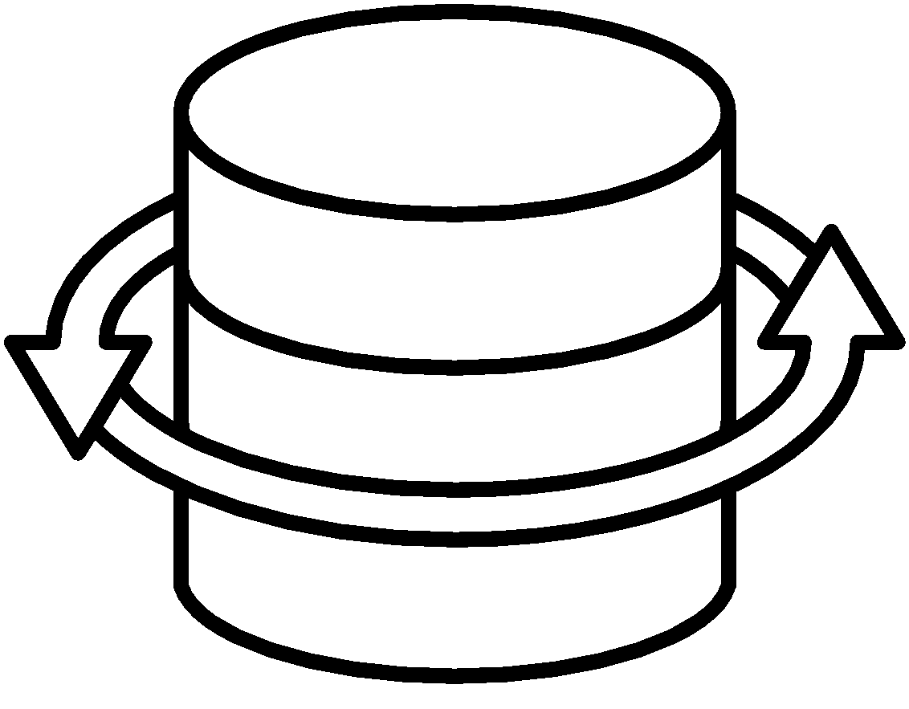








[타당성 검토] IT 인프라 구성(3)
IT 인프라 구성 관련
인프라 구성도
사용자
(학생,강사)
KT Cloud
Public Area
Zone
Zone
autoscaling group
autoscaling group
Internet
방화벽
Router
Internet
Gateway
Load
balancer
회원정보
NAT Gateway
Web Server
WAS
설문조사
Monitoring
autoscaling group
autoscaling group
관리자
블록숲
hacking
Logs
NAT Gateway
Web Server
WAS
프로젝트

Slide 3





Guideline
Area
Area 아이콘은 테두리와 함께 사용합니다.
- 필요한 경우 아이콘 근처에 설명을 추가할 수 있습니다.
- Area 아이콘의 크기 조절은 아이콘 크기 조절 가이드라인을 참고 바랍니다.
- 필요하지 않은 area는 생략 가능합니다.
- 테두리/배경색은 별도의 규정을 두지 않습니다. 다만 같은 레이어의 area는 같은 선/색 속성을 사용합니다.
사용 예 #1
사용 예 #2
A 고객사
Enterprise Cloud
Public Cloud

Slide 4









Guideline
Icons
페이지 좌측의 상품 아이콘은 구성도 외 용도로만 사용 가능합니다.
우측 일반 아이콘은 구성도 작성에 사용 가능합니다.
필요한 경우 아이콘 근처에 설명을 추가할 수 있습니다.
internet
Public Cloud
VR 외
가상라우터
(VR)
VIP
(가상IP)
LB
loadbalancer
loadbalancer
Messaging
상품 아이콘
일반 아이콘

Slide 5



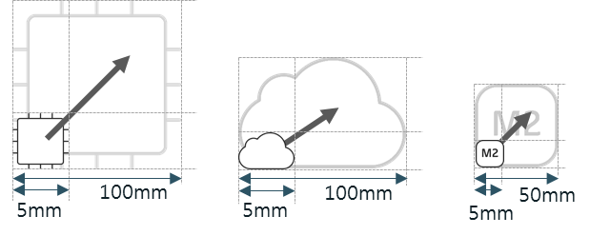





Guideline
Icons
아이콘 크기 변경은 비율을 유지한 채 변경합니다.
크기 조절은 아래 범위 내 사용을 권고합니다.
강조가 필요한 경우 PowerPoint에서
서식 > 색 변경을 통해 아이콘을 강조할 수 있습니다.
- 일반 아이콘 : 5mm~100mm
- zone 아이콘 : 5mm~50mm

Slide 6
Area

Slide 7



















Area
Site
KT Cloud
IDC
고객사
Cloud
Product
Public Cloud
Enterprise Security
Enterprise Cloud
G-Cloud
금융 전용 Cloud
FSDC
VMware On
KT Cloud
VPC
VDI
MIPS VDI
IT Edge Cloud
B2B Edge Cloud
Hybrid Cloud
Zone
KOR-Central A
KOR-Central B
KOR-Seoul M
KOR-Seoul M2
KOR-Cloud HA
JPN
US-West
DR
DMZ
Private
OvDC
Tier/OrgNW

Slide 8






Area
Etc.
account
autoscaling group
dedicated host
Anti Affinity
Affinity
vApp

Slide 9
Icons

Slide 10
Console products

Slide 11










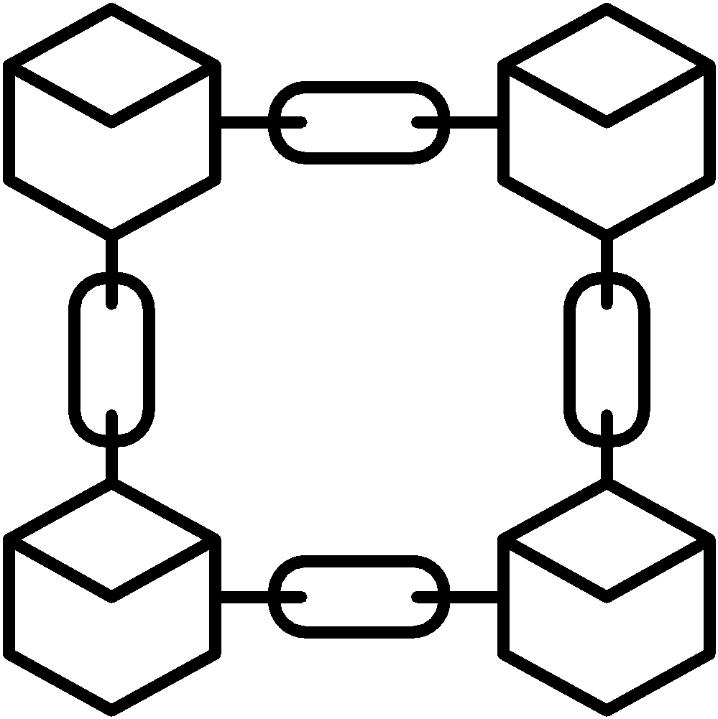









Console Products
server
container
VMware on
KT Cloud
storage
NAS
Zadara storage
DB
모니터링
웹방화벽
웹방화벽 pro
loadbalancer
GSLB
CDN Standard
CDN Global
AI
PC backup
블록체인
PhisingNet
Secu Raider
Marketplace
appster
engine
encoder
daisy
제휴Cloud
Data Lake
Devops Suite

Slide 12




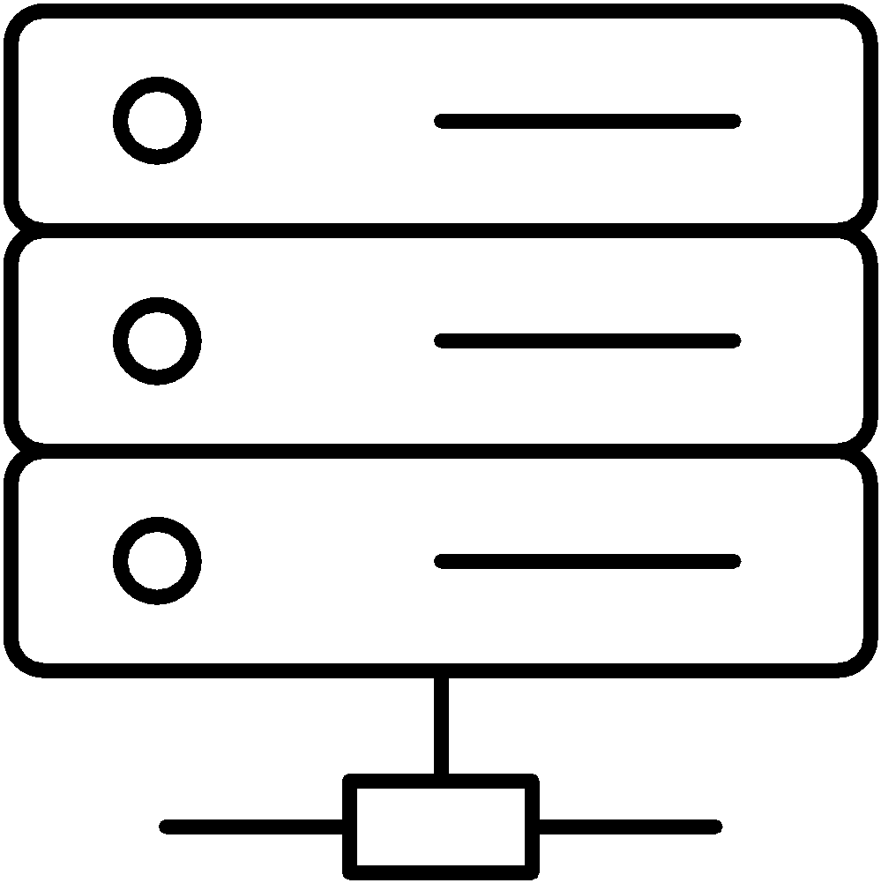
server
GPU server
SSD server
HPC
Baremetal Server
Container
Computing

Slide 13









Computing
server
VM
VR
(가상라우터)
이미지
(템플릿)
Web VM
WAS VM
DB VM
MS-SQL VM
VM error
Disk
Disk
(HDD)
Disk
(SSD)
Disk
(SSD-provisioned)
스냅샷
autoscaling
VIP
(가상IP)
CIP
GPU server
GPU VM
SSD server
SSD VM

Slide 14




Computing
HPC
HPC VM
head node
compute node
Baremetal Server
Baremetal Server
container
container
container
cluster
image
registry

Slide 15

storage
NAS
Zadara Storage
FC-SAN Storage
Storage

Slide 16


Storage
storage
storage
(object)
NAS
NAS
NAS
(HDD)
NAS
(SSD)
Zadara
Storage
Zadara
Storage
FC-SAN
Storage
FC-SAN
Storage

Slide 17

DB
MS-SQL
Database

Slide 18


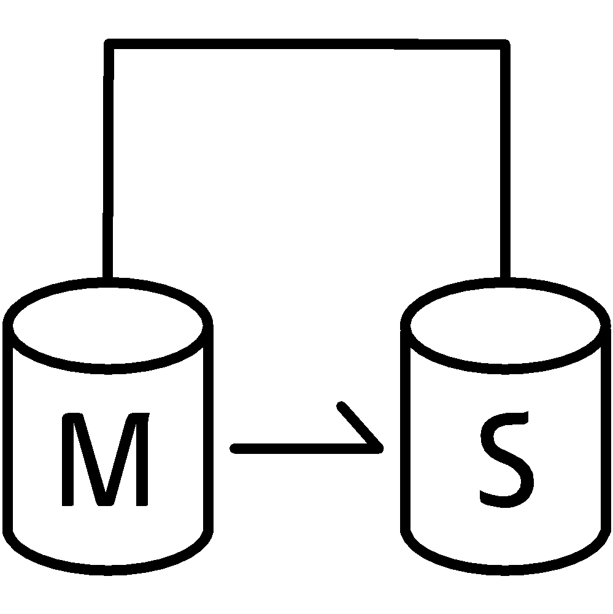



Database
DB
instance
DB for
MySQL
DB for
MariaDB
replication
HA group
Clustering
master
instance
slave
instance
MS-SQL
MS-SQL VM

Slide 19


VR
loadbalancer
GSLB
전용회선
VPN
CIP/Hybrid
Hybrid Cloud
Network, Hybrid

Slide 20


Network, Hybrid
VR 외
VR
(가상라우터)
VIP
(가상IP)
loadbalancer
loadbalancer
GSLB
GSLB
전용회선/VPN
전용회선
VPN
shared VPN
dedicated VPN

Slide 21










Network, Hybrid
CIP/Hybrid
CIP
(Cloud Internal Path)
CIP-hybrid
Inter-AZ
Cloud LINK
Connect Hub
migration
Cloud DR
Hybrid Cloud
Hybrid Cloud
network components
router
gateway
L3 switch
VTEP
방화벽
IPS
NAT

Slide 22
VMware on
KT Cloud
B2B Edge Cloud
VMware

Slide 23


VMware
VMware on
KT Cloud
VMware on
KT Cloud
ESG
(edge gateway)
B2B Edge Cloud
B2B Edge Cloud
VMware components
OvDC
OrgNW
vApp
Anti Affinity
Affinity
고성능VM

Slide 24
웹방화벽
웹방화벽 pro
PhisingNet
Secu Raider
Security

Slide 25
Security
웹방화벽
웹방화벽
웹방화벽 pro
security service,
components
PhisingNet
Secu Raider
방화벽
IPS

Slide 26

AI
블록체인
BigData
AI, Blockchain, IoT, BigData

Slide 27






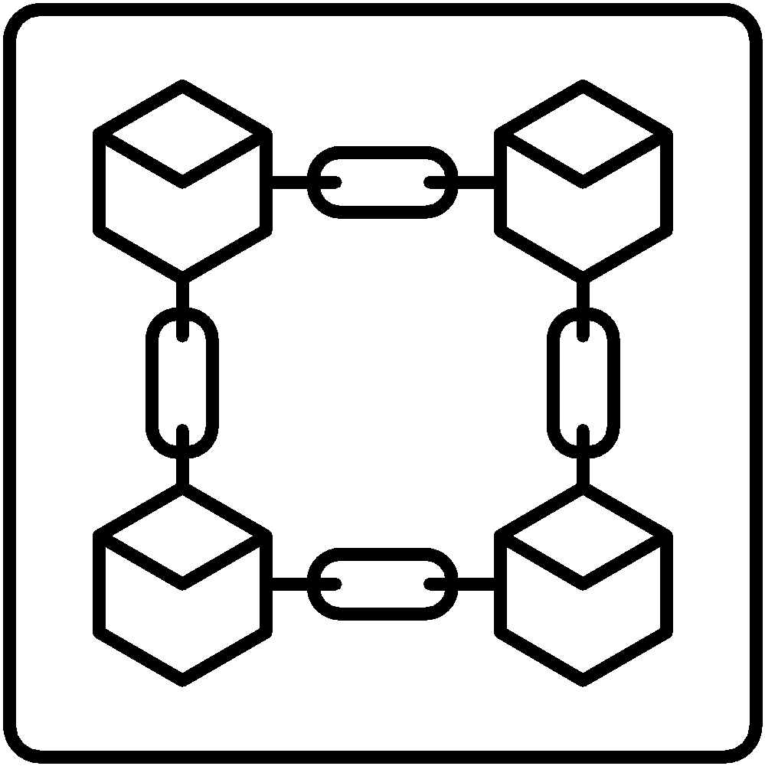
AI, Blockchain, IoT, BigData
AI
GiGA Genie
음성인식 API
GiGA Genie
대화 API
GiGA Genie
번역 API
GiGA Genie
TTS API
GiGA Genie
영상분석 API
Deep Learning
Server
블록체인
GiGA Chain
BaaS
daisy
daisy
BigData
BigData
Data Lake

Slide 28
CDN standard
CDN global
encoder
CDN, Media

Slide 29
CDN, Media
CDN standard
CDN standard
CDN global
CDN global
encoder
encoder

Slide 30
엔터프라이즈
공공
금융
Edge Cloud
Enterprise, Gov, Finance

Slide 31

Enterprise, Gov, Finance
엔터프라이즈
Enterprise
Cloud
Enterprise
Security
DMZ zone
Private zone
VPC
VDI
공공
G-Cloud
G-DR
DMZ zone
Private zone
금융
금융 전용 Cloud
FSDC
MIPS VDI
Edge Cloud
IT Edge Cloud
B2B Edge Cloud

Slide 32

Management
Monitoring
Management, Monitoring

Slide 33

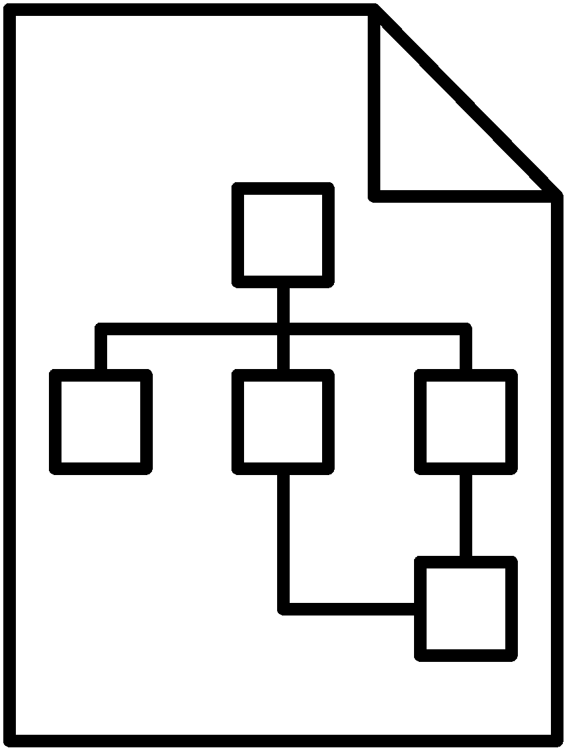




Management, Monitoring
Management
packaging
package
recipe
autoscaling
messaging
import/export
backup
PC backup
migration
console
Monitoring
watch

Slide 34

개발자 도구
개발자 도구

Slide 35
개발자 도구
개발자 도구
DevOps Suite

Slide 36
General icons

Slide 37
















General Icons
internet 1
internet 2
물리서버 1
물리서버 2
database
IDC
Cloud
고객사
모니터링
Marketplace
테크센터
사람
사람들
PC 1
PC 2
PC 3
smartphone 1
smartphone 2
smartphone 3
home
calendar
Clock

Slide 38
Example

Slide 39







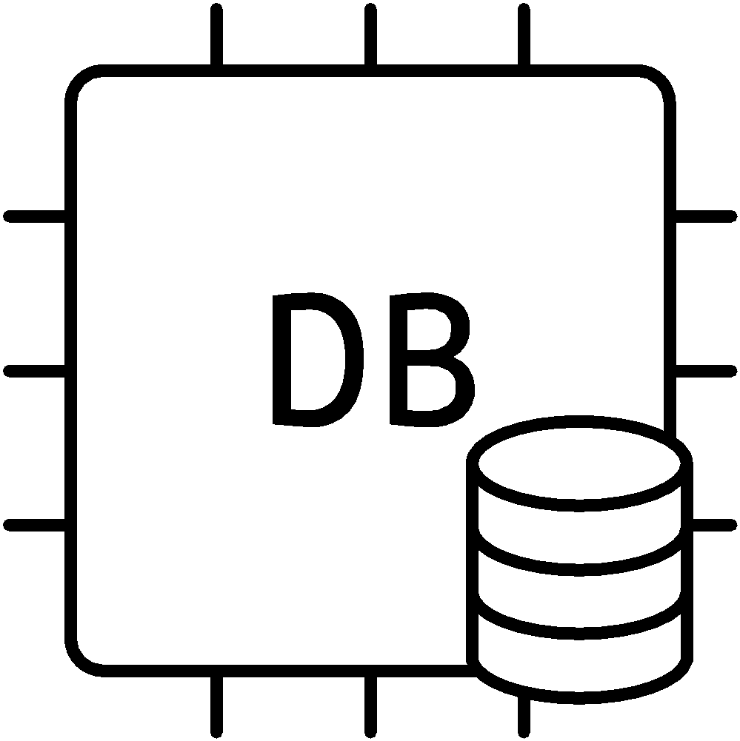
Example
internet
GSLB
고객사
Public Cloud
Enterprise Cloud
FW
VPN
LB
LB
Messaging
interFW

